Slide 1


Система передачи ключей шифрования с помощью лазера
Участники:
Голиков Михаил, класс 11 И
Сердюков Алексей, класс 11 И
Руководитель:
Ануфриев Вадим Юльевич, тренер-преподаватель
Школа №2072

Slide 2
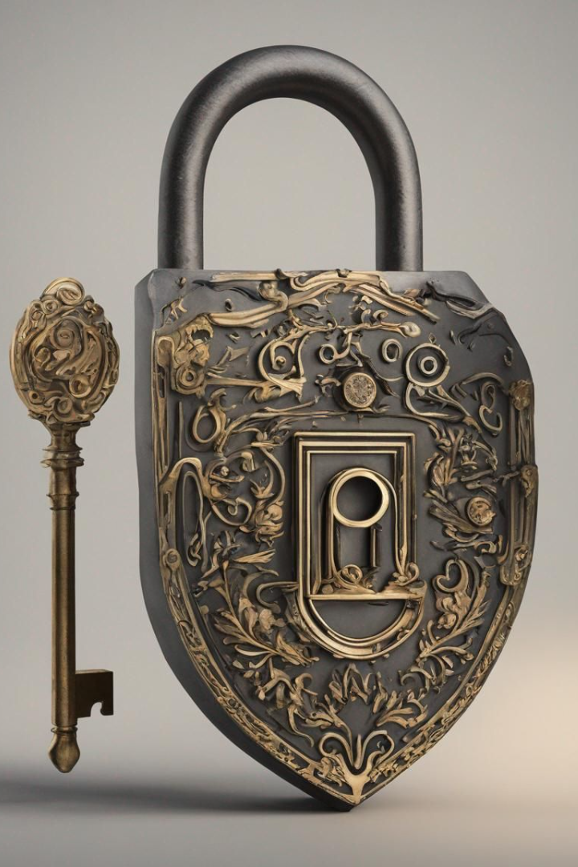
x
Введение
1
Проблема Безопасности
Безопасность передачи паролей – одна из ключевых проблем в современном цифровом мире. Важность защиты личной информации и паролей нельзя недооценивать, и именно здесь встаёт вопрос о разработке надёжных и инновационных методов передачи данных.

Slide 3
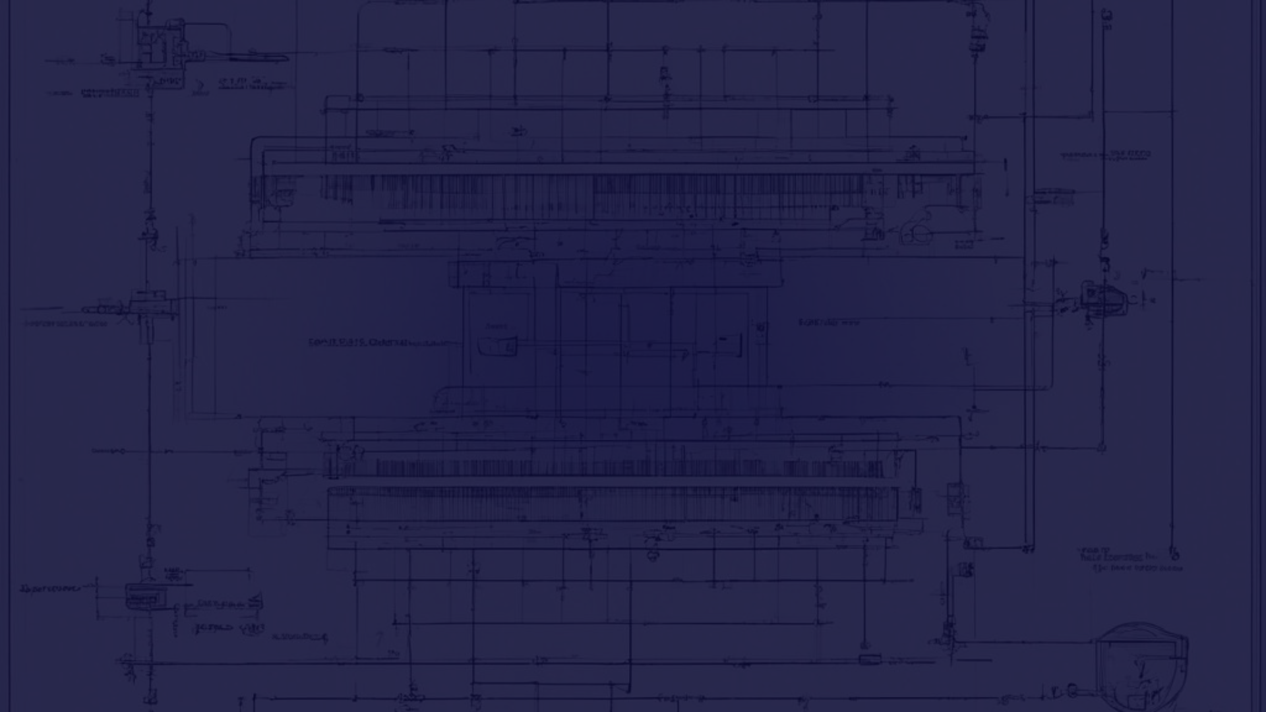
Обоснование выбора цели проекта и способа реализации
Тематический Выбор
С увеличением мощности квантовых компьютеров стандартные методы шифрования становятся уязвимыми, требуя новых подходов к защите данных. Наш проект предлагает альтернативный метод передачи информации с использованием лазеров, обеспечивая высокий уровень безопасности и эффективности.

Slide 4
Цель и Задачи Работы
1
Определение Целей
2
Задачи Проекта
Разработка учебного оборудования, способного передавать данные с помощью испускания лазерных импульсов.
1) Создание физических устройств
2) Разработка программного кода
3) Разработка систем определения
целостности отправляемых данных

Slide 5
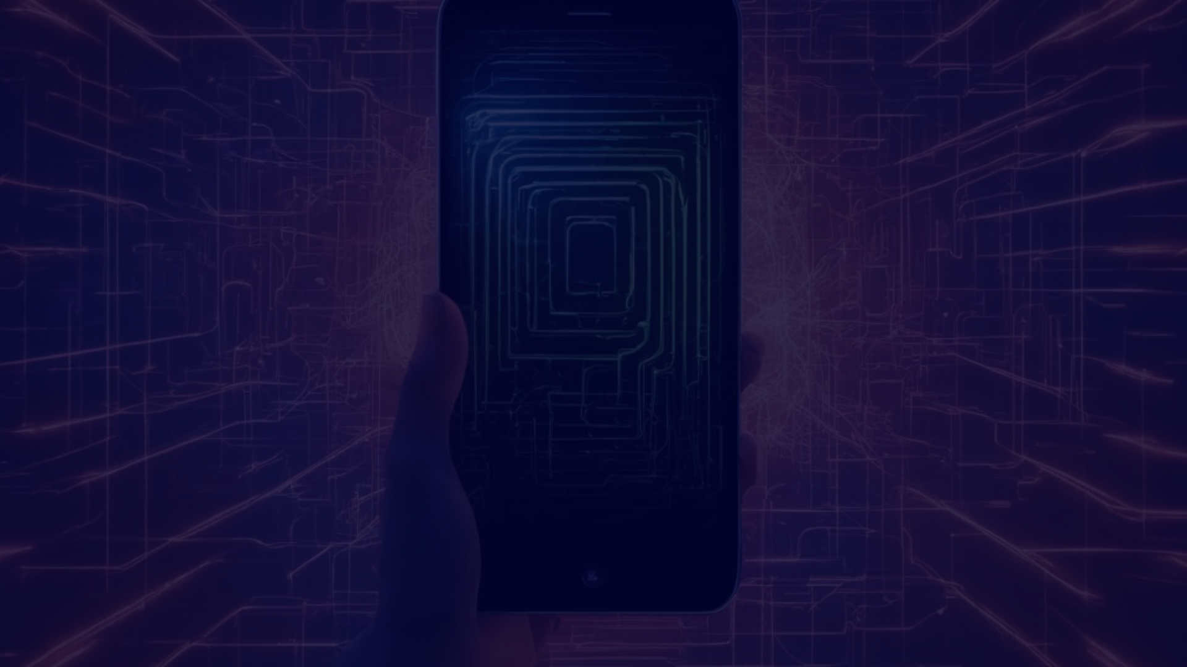
Пример использования
1
Пользователь инициирует передачу пароля с помощью специального приложения на устройстве
2
Спутник создаёт ключ кодирования и с помощью источника лазерного излучения передаёт его через атмосферу на приёмные устройства отправителя и получателя
3
Приёмные устройства получает ключ, отправитель зашифровывает сообщение и отправляет его получателю
4
Получатель декодирует сообщение

Slide 6
Структурная Схема Работы Устройств
Источник лазерного излучения для передачи данных
Приёмное устройство для получения переданных ключей шифрования
Батареи для питания спутников
"Мозги" устройств - Arduino Uno и Genuino 101

Slide 7
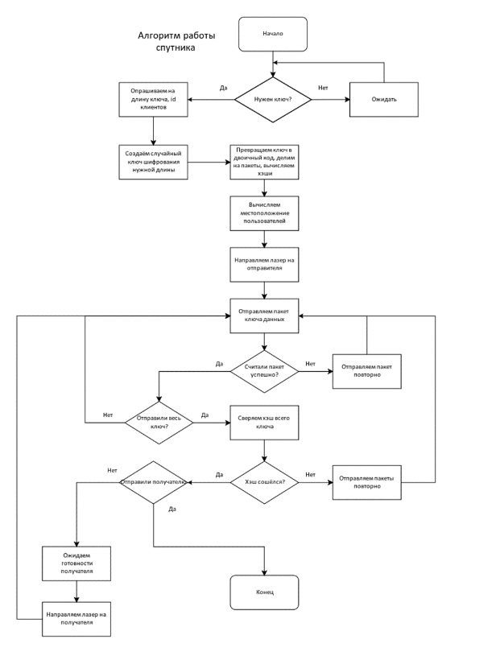
Блок-схемы выполнения алгоритмов

Slide 8
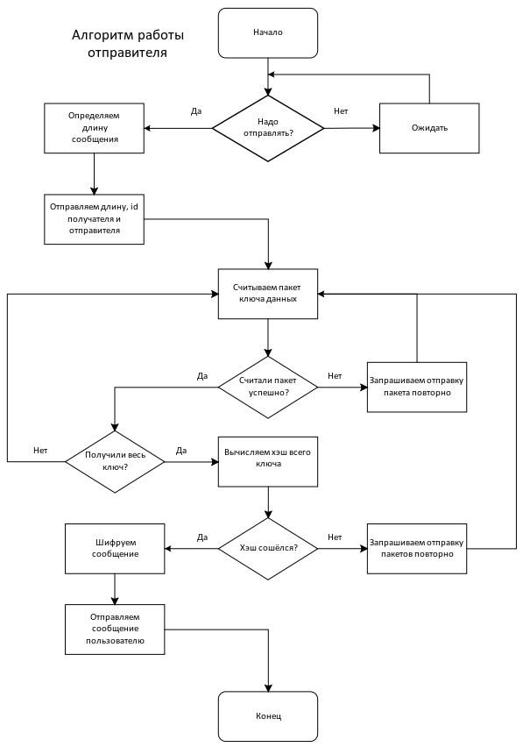
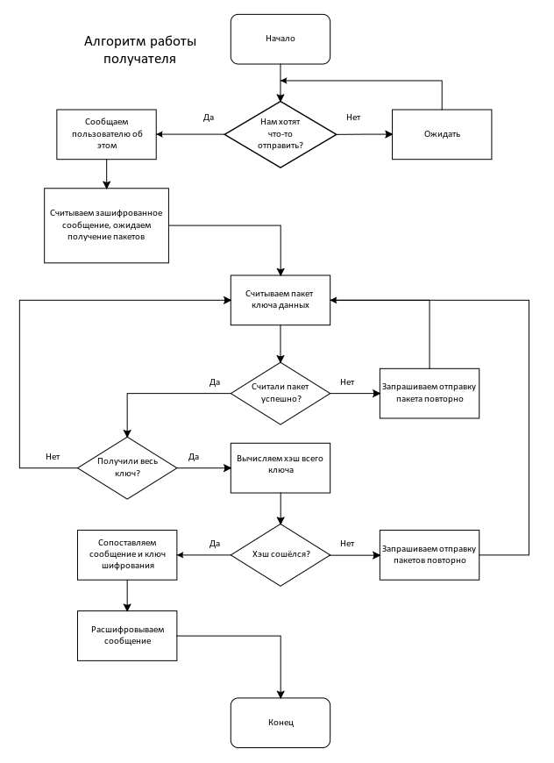

Slide 9

Преимущества и недостатки
1
Плюсы Разработанной Системы
2
Минусы и Ограничения
Зависимость от погодных условий
Абсолютная защита от дешифровки*
Отражение фотонов лазера
Коммерческий потенциал
Зашумление канала с помощью постороннего источника излучения
Обучение специалистов

Slide 10
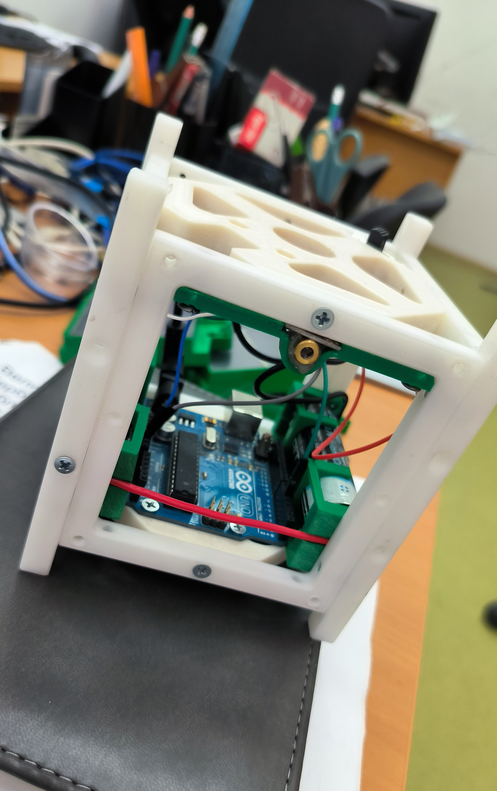
Планы по развитию
1) Доработать систему определения повреждения
информации
2) Сделать механизм защиты от перехвата данных
3) Проработать способ защиты глаз от
лазерного воздейстивия

Slide 11
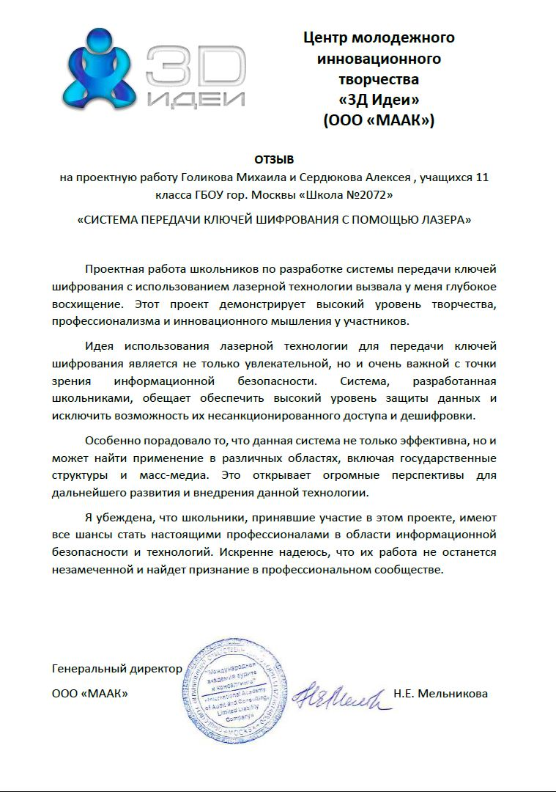
Отзыв на проектную работу

Slide 12
Система передачи ключей шифрования с помощью лазера
Участники:
Голиков Михаил, класс 11 И
Сердюков Алексей, класс 11 И
Руководитель:
Ануфриев Вадим Юльевич, тренер-преподаватель
Школа №2072

